Slide 1

基于习近平新时代特色社会主义思想的杭州“人才码”政策研究
汇报人：
2025-04-10

Slide 2


引言
政策解读
调研结果及分析
杭州吸引创新人才的妙招
高校改革强化创新型人才
总结与展望
目 录
CATALOGUE

Slide 3

PART
01
引言

Slide 4
杭州人才政策背景
杭州人才政策背景
人才码政策实施
杭州，作为数字经济领域的领头羊，正以前所未有的力度争夺人才，旨在通过吸引更多高层次人才，为城市的持续发展注入强劲动力。
政府精心推出“人才码”政策，作为吸引和留住人才的核心策略，该政策旨在为符合条件的高层次人才提供全方位的优惠和便利。
人才码政策全面
诚意十足引人才
人才码政策涵盖落户、住房、交通、医疗、创业等多个方面，为人才在杭州的生活和工作创造了优越条件，确保了他们能够轻松融入并发展。
杭州政府推出“人才大礼包”，包括生活补贴、购房补贴、创业支持等，旨在以最大的诚意吸引各类高层次人才，为城市的持续发展注入新活力。

Slide 5
人才码政策意义
人才码政策意义
提升城市竞争力
杭州人才码政策是城市人才战略的核心，不仅优化了人才服务流程，更彰显了城市对人才的尊重与重视，意义重大，影响深远。
通过人才码政策，杭州成功吸引了众多高层次人才，不仅增强了城市的创新能力，还提升了城市的综合竞争力，为长期发展奠定了坚实基础。
优化人才服务流程
促进产业升级
人才码政策的实施，简化了人才服务流程，实现了高效便捷的服务体验，提高了政府工作的效率和质量，进一步提升了城市的吸引力。
人才码政策与杭州的产业升级紧密相连，通过吸引高层次人才，推动了人工智能、云计算等新兴产业快速发展，为杭州的经济增长注入了新活力。

Slide 6
研究目的与范围
研究目的与范围
研究旨在深入剖析杭州“人才码”政策体系，评估其在高层次人才引进方面的实际效果，并探讨其对杭州产业升级的潜在影响。
01
评估政策效果
通过定量分析和案例研究的方法，我们对收集到的数据进行深入分析，以全面评估“人才码”政策在吸引高层次人才方面的成效。
02
揭示核心需求
03
研究将揭示数字经济时代新质生产力的核心需求，为优化人才引进政策提供理论支持和实践指导，促进产业升级和经济发展。
优化人才政策
04
通过我们的研究，期望能够为杭州及类似城市提供优化人才引进政策的建议，从而吸引更多高层次人才，推动城市的持续发展。

Slide 7
PART
02
政策解读

Slide 8

人才码政策概述
人才码政策
1
杭州“人才码”政策体系作为吸引和留住高层次人才的创新举措，通过发放电子通行证，为人才提供全方位、便捷的服务。
政策目标
2
政策旨在打造具有全球影响力的科技创新中心，吸引全球高层次人才来杭创新创业，为杭州的持续发展提供强有力的人才保障。
实施效果
3
杭州人才码政策实施后，有效推动了人工智能、云计算等领域的人才聚集，为杭州的产业升级和经济发展提供了有力支持。

Slide 9
人才码政策亮点
杭州人才码与上海、南京、苏州等城市达成人才服务互通协议，使得这些城市的B类人才能够享受到杭州的优质服务。
对人工智能、区块链等领域的人才，创业资助额度上浮20%，并将服务延伸至国际版图，为外籍人才提供便捷的服务。
一码通办
服务互通
专项码设置
外籍人才服务
杭州人才码将原本分散在多个部门的80余项服务整合到一张二维码上，实现“扫码亮码、一码通办”，极大减少了人才办理业务的时间。
针对杭州重点产业，增设“F类专项码”，覆盖年薪80万元以上的核心技术骨干，以吸引更多优秀人才。

Slide 10
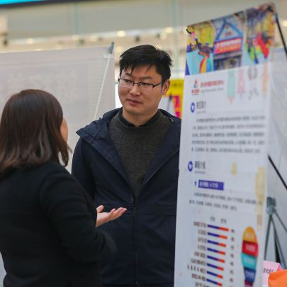
政策支持与服务
资金支持
01
02
融资支持
政府为高层次人才提供创业启动资金、科研经费、安家补贴等资金支持，帮助人才解决创业和生活中的实际问题。
政府为人才企业提供低息贷款、风险投资等融资支持，助力企业快速发展壮大，打造更多具有竞争力的企业。
创新创业平台
03
04
政务服务
政府打造了一批高水平的创新创业平台，如滨江物联网产业园、未来科技城等，为人才提供优质的创业环境。
政府通过“浙里办”App等线上平台，为人才提供便捷的政务服务，如项目申报、政策咨询等，提高政府服务效率。

Slide 11
政策未来展望
政府将根据人才的反馈和实际情况，不断优化人才码政策体系，为人才提供更加精准、高效的服务。
政府将加大对创新型人才的培养力度，通过高校改革、产学研合作等方式，为杭州的持续发展提供更多优秀的人才。
持续优化
加强宣传
创新人才培养
国际合作
政府将加大宣传力度，提高人才码政策的知晓率和影响力，吸引更多优秀人才来杭创新创业。
政府将加强与国际城市和组织的合作，拓展杭州人才码的国际服务范围，为外籍人才提供更优质的服务。

Slide 12
PART
03
调研结果及分析

Slide 13



调研方法与样本
问卷设计
问卷主要调查对杭州人才政策满意度，创新环境支持度等问题。问卷在浙江理工大学及其周边发放，调查对象为校内学生及老师，年龄控制在20到50岁之间。
样本收集
共发放80张纸质问卷，成功收回75张，无效问卷5张，问卷回收率为93%，问卷有效率为96.8%。数据收集情况良好，为后续分析提供了有力支持。

Slide 14

人才政策满意度
满意度高
调查显示，杭州“人才码”政策满意度高，受访者对政策实施给予积极评价，认为政策有助于吸引和留住高层次人才，为城市创新发展提供了有力支持。
政策认可
针对创新环境支持度的问题，受访者普遍表示满意，认为杭州为创新人才提供了良好的创新环境和支持措施，有助于推动科技创新和人才培养事业的发展。

Slide 15
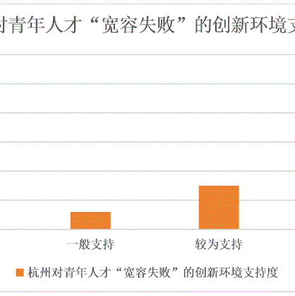
创新环境支持度
产学研合作
创新助力
杭州的“产学研”合作模式和“宽容失败”的创新环境支持度普遍让大众满意，这也是杭州能在众多城市的创新型人才吸引和培养中脱颖而出的原因之一。
杭州的“产学研”合作紧密高效，企业、高校与科研机构无缝对接，共同推动技术创新和产品升级。这种合作模式不仅缩短了科研成果的转化周期，提升了产业竞争力。

Slide 16
多元能力需求
01
能力需求
围绕新质生产力，我们培养创新型人才的方向不是单一要求创新型人才拥有某个能力，而是多元化，融合化发展，多种能力兼备，这样培养出的创新型人才有着非常大的潜力。
02
潜力巨大
调查显示，新质生产力对人才的核心要求在于快速学习与适应能力、跨学科融合能力、技术商业化转化能力以及国际视野与协作能力，这些能力的兼备将使创新型人才潜力巨大。

Slide 17
PART
04
杭州吸引创新人才的妙招

Slide 18
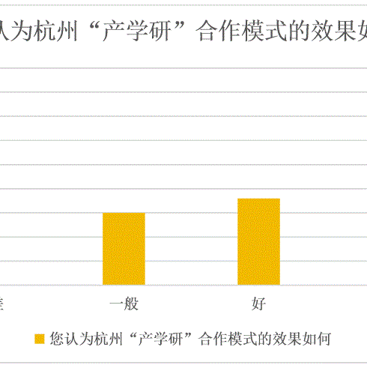
产学研合作模式
企业当甲方爸爸
1
网易等企业直接对接浙大学生，需求即课题，学生边学习边实践，毕业即入职大厂，实现从校园到职场的无缝对接。
高校变技术便利店
2
大学教授不再是象牙塔内的学者，而是变身“技术店长”，直面企业需求，以技术为钥匙，解锁实际问题，共创双赢局面。
政府当红娘
3
政府积极搭建平台，举办创新大赛，激励企业与高校携手合作。对于成功结对并开展实质合作的项目，政府将给予资金支持和政策优惠。

Slide 19



宽容失败的创新环境
科研复活甲
科研路上难免跌倒，失败乃成功之母。项目受挫，只需提交一份《我是怎么翻车的》深度反思报告，即可再次申请经费，给予失败者重新站起来的机会。
创业低保户
首次创业即便遭遇失败，政府也会提供落户名额，降低租金成本的住房，甚至牵线投资人，助力创业者东山再起，让每一次尝试都充满保障与希望。

Slide 20



培养创新超人的方法
课程改革
实战作业
企业导师进课堂
浙江大学开设“AI+中医”等跨界课程，融合科技与传统文化，学生不仅学习编程，还掌握把脉技巧；杭州电子科技大学则推出“直播电商+供应链”专业。
作业内容非传统论文撰写，而是帮助学生解决实际问题，如利用算法预测农夫山泉泉眼水质，或协助知味观设计AR小笼包吃法教程，让学习更贴近生活实际。
工程师们带着真实的项目需求走进课堂，与学生共同研讨解决方案。海康威视甚至将摄像头安装到教室，让学生在实际操作中学习AI技术数清西湖鸳鸯。

Slide 21



培养创新超人的方法
学分换实战
师资改革
学生不再唯论文是从，参与跨界项目如胡庆余堂的区块链中药溯源管理，成果可替代毕业论文，并有机会获得企业奖金，激励学生在实践中展现才华。
杭州高校淘汰“PPT教授”，学生投票决定教师去留。企业拥有否决权，对只懂理论的教授说不。改革旨在强化师资的实践能力，推动教育与企业需求的紧密结合。
评价体系
考试形式正经历革新，限时挑战企业难题成为新趋势；同时奖励机制也在变化，特别表彰那些能跨界融合多种能力的学生，营造积极向上的学习氛围。

Slide 22
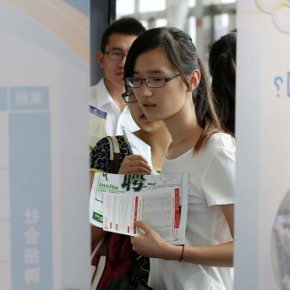
值得其他城市学习
宽容失败的文化氛围
杭州营造了一种宽容失败的创新创业文化氛围。这种氛围鼓励人们大胆尝试、勇于创新，即使失败也能得到理解和支持。其他城市可以学习这种文化。
产学研深度融合
杭州的产学研合作模式别具一格，成功促进了知识型创业与就业的增长。其他城市可以借鉴这种合作模式，推动本地经济和社会的发展。
打造创新生态
杭州通过高校改革、政策支持、资金投入等多种方式，成功打造了一个良好的创新生态。其他城市可以借鉴杭州的经验做法，推动本地创新生态的建设。

Slide 23
PART
05
高校改革强化创新型人才

Slide 24
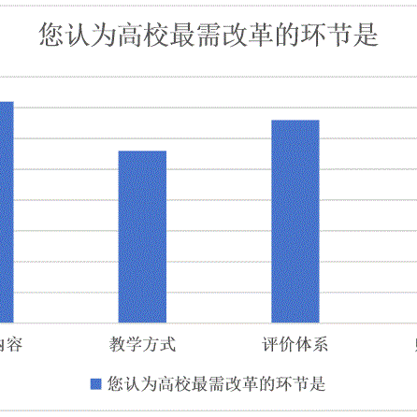
课程改革建议
混搭专业
实战作业
高校应打破学科界限，如浙大“AI+中医”课，杭电“直播电商+供应链”专业，培养学生跨界融合能力，为创新型企业输送实用型人才。
作业内容应紧密结合企业实际需求，如农夫山泉水质预测、知味观AR小笼包教程等，让学生在解决实际问题中提升技能，增强职场竞争力。

Slide 25
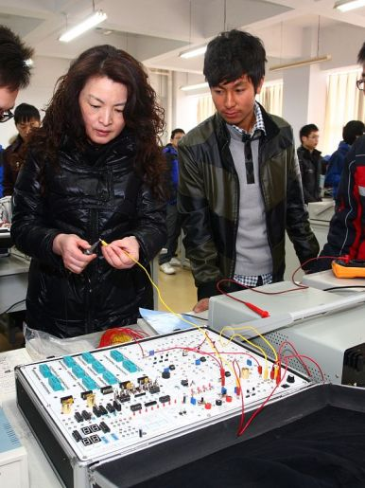
教学方式改革
企业导师进课堂
邀请企业导师如阿里工程师、海康威视AI专家进课堂，带来真实项目经验，学生直接接触一线需求，提升实践能力与问题解决能力。
学分换实战
构建学分替换机制，允许学生用跨界项目成果替代毕业论文，并有机会获得企业奖金，以此激励更多学生投身于实战项目中，积累宝贵经验。

Slide 26
PART
06
总结与展望

Slide 27



政策成效与亮点
政策成效显著
亮点频现
国际视野
杭州“人才码”政策实施成效显著，高层次人才引进数量大增，产业转型升级加速推进。人才码体系完善，服务便捷高效，成为人才集聚的强有力支撑。
杭州人才码政策亮点频现，整合服务资源，实现一码通办，提升效率。携手多地实现服务互通，增进交流。增设专项码，助力产业发展，展现杭州诚意与智慧。
杭州人才码政策展现国际视野，积极吸引外籍人才，提供便捷服务。国际人才码亮相，助力外籍子女入学，补贴高达10万/年，营造国际化人才生态环境。

Slide 28



存在问题与挑战
待遇差距
评估优化
杭州人才政策虽优，但人才待遇与城市层级不匹配。顶尖人才与青年人才间待遇差距大，影响青年人才积极性与归属感，需优化薪酬结构，提升整体待遇水平。
杭州人才政策评估机制待完善。实施成效评估频率低，且缺乏高校及人才个体层面的细化评估。需优化评估体系，加强监测与反馈，确保政策精准有效。
平衡问题
杭州人才政策在吸引与培养上需更平衡。重视引进忽视培养，导致本土人才流失。需强化培养环节，提升本土人才质量，建立更加完善的人才发展体系。

Slide 29

未来发展方向
国际化人才
杭州应继续加强国际化人才队伍建设。优化外籍人才服务，提升国际竞争力。打造开放创新环境，吸引全球顶尖人才，为城市发展注入国际智慧与力量。
产学研深化
深化产学研合作，强化企业高校融合。推动项目落地，助力产业升级。构建高效协同机制，提升人才培育质量，共筑创新生态，为城市发展注入新活力。
精准化服务
实施精准化人才服务策略。根据人才层次与需求差异，提供个性化定制服务。增强服务针对性与实效性，营造优质人才生态，助力杭州人才高地建设。

Slide 30

感谢观看
汇报人：

